Slide 1

AJUDE MAIS
Apresentação dos Resultados da Iteração 01

Slide 2
Agenda
Itens planejados para iteração
Itens entregues na iteração
Itens apresentados na iteração
Validação do produto
Métricas da iteração
Lições aprendidas da iteração

Slide 3
Itens Planejados
Login;
Gereciamento de Instituições de Caridade;
Gerenciamento de Categorias de Itens de Doação;

Slide 4
Itens Entregues
Login;
Gereciamento de Instituições de Caridade;
Gerenciamento de Categorias de Itens de Doação;

Slide 5
Itens Apresentados
Login;
Gereciamento de Instituições de Caridade;
Gerenciamento de Categorias de Itens de Doação;

Slide 6
Validação do Produto
Cliente satisfeito com resultado (verificar roteiro de validação e feedback do cliente)

Slide 7
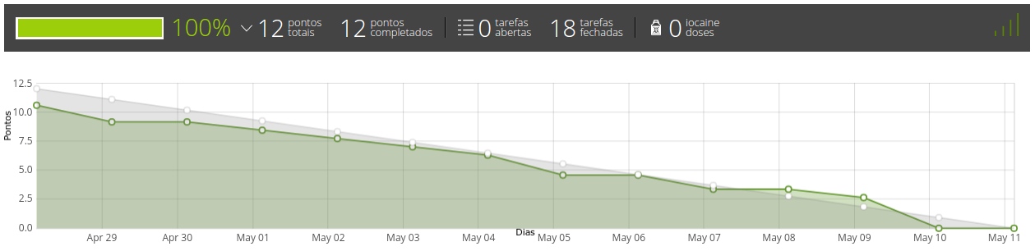
Burndown da Iteração

Slide 8
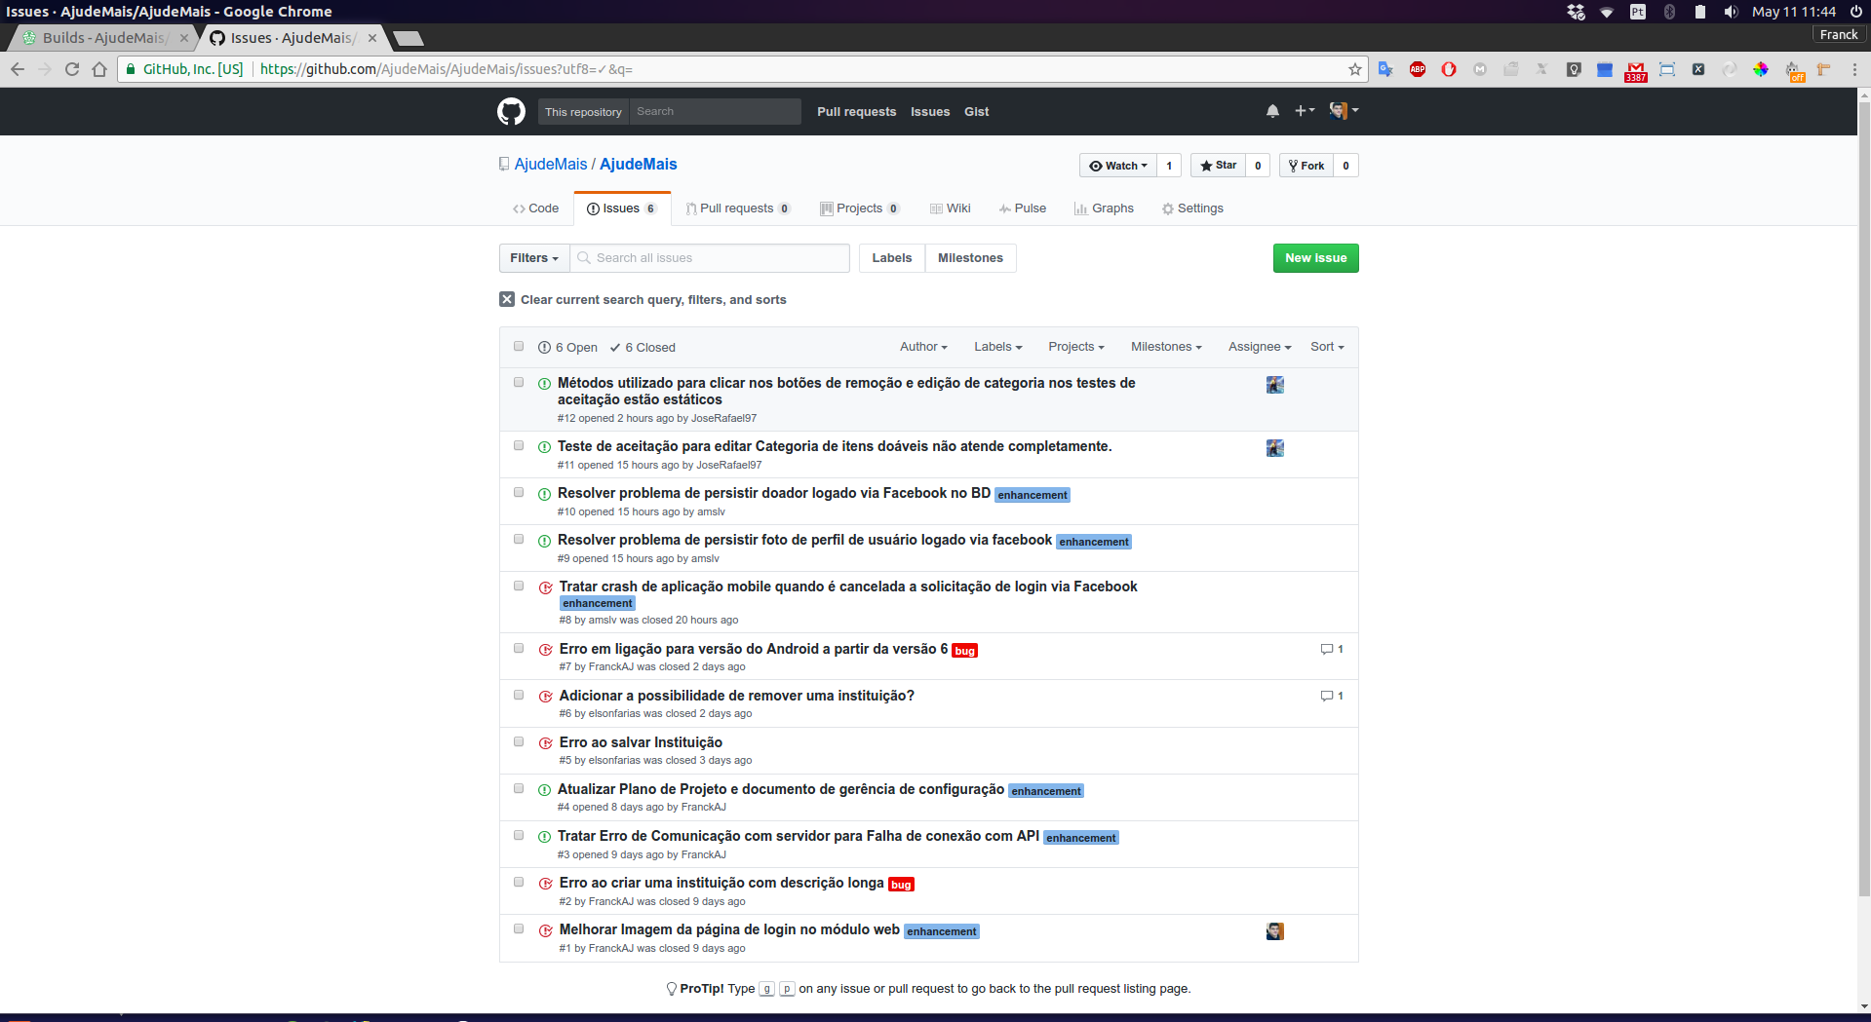
Issues registradas durante a iteração

Slide 9
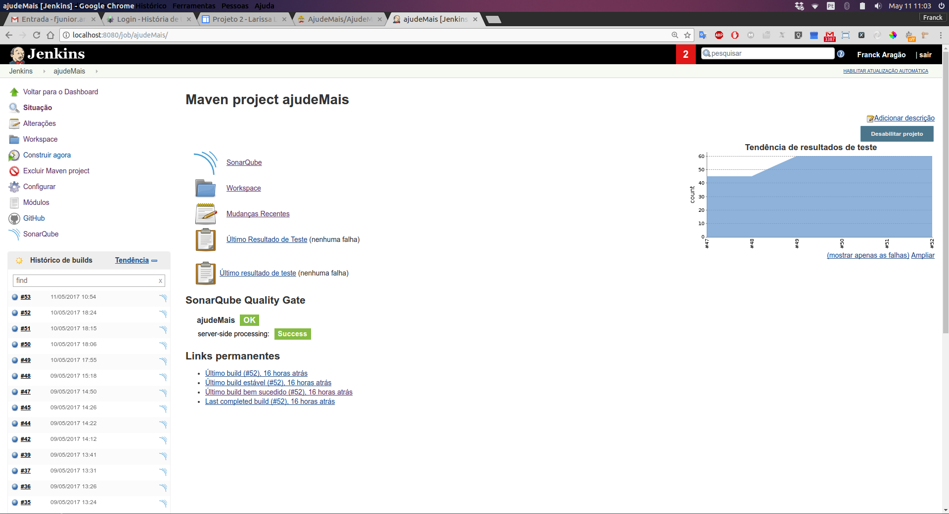
Métricas - Jenkins Tendência de Testes e histôrico de builds

Slide 10
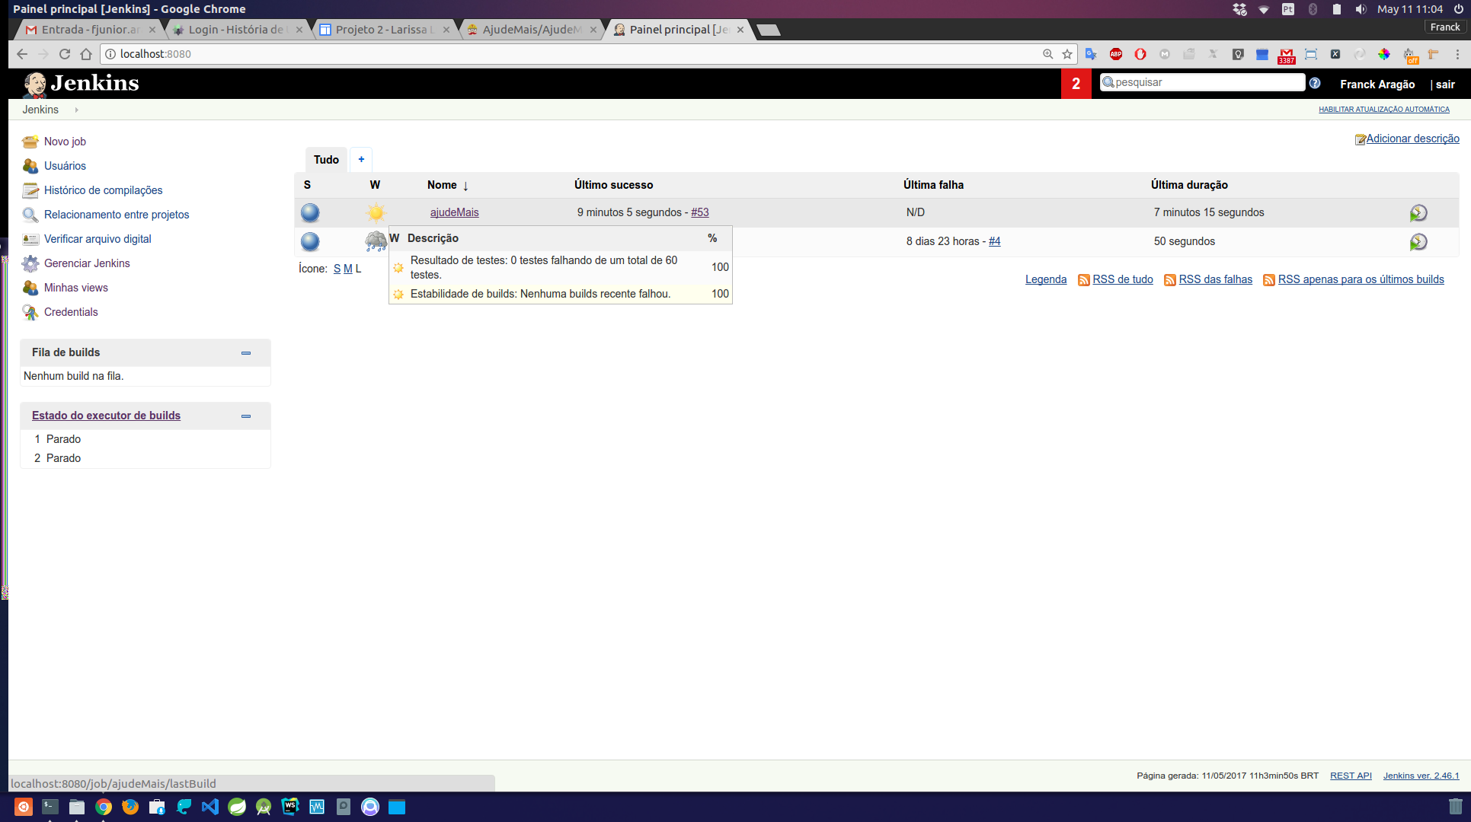
Métricas - Jenkins Estado ciclomático

Slide 11
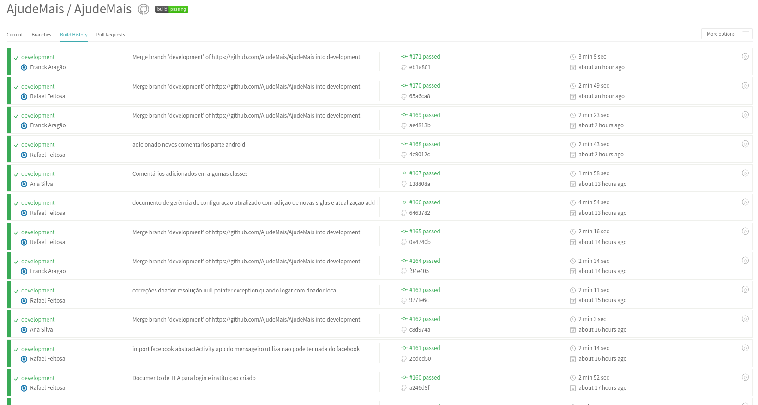
Métricas – Histórico de builds Travis-CI

Slide 12
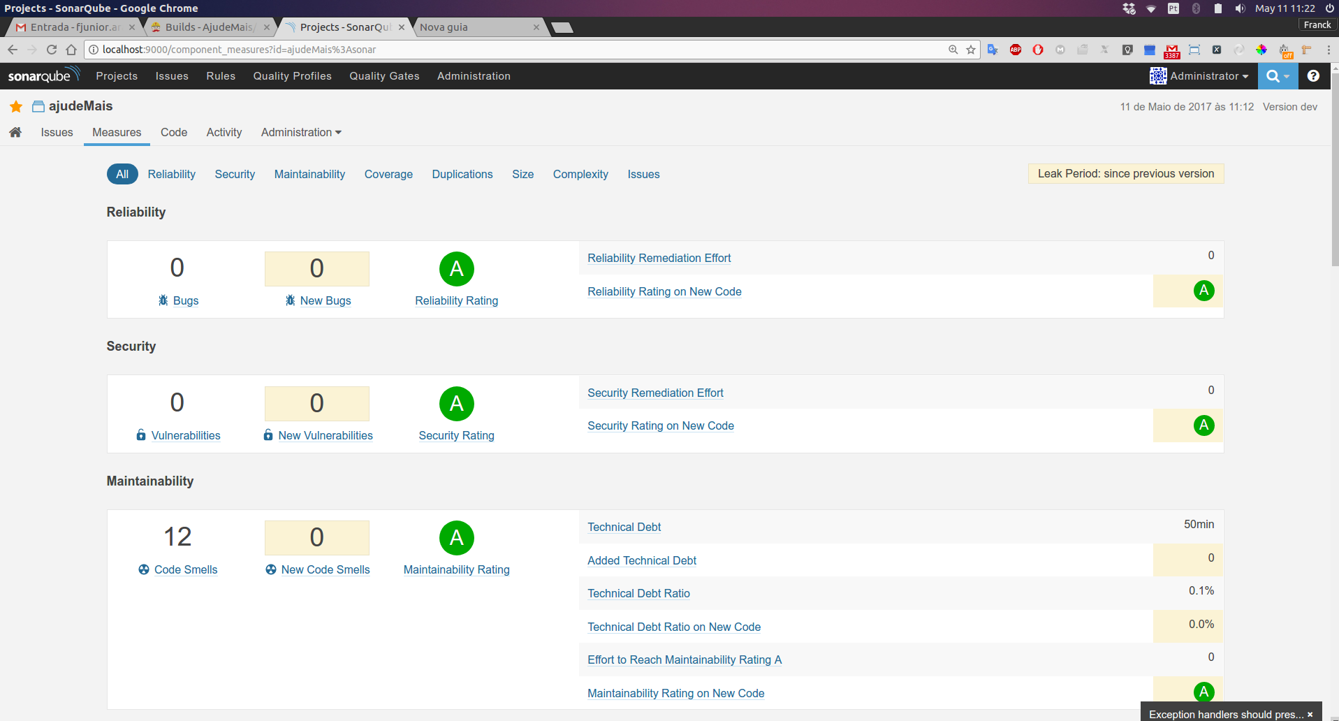
Métricas – SONAR

Slide 13
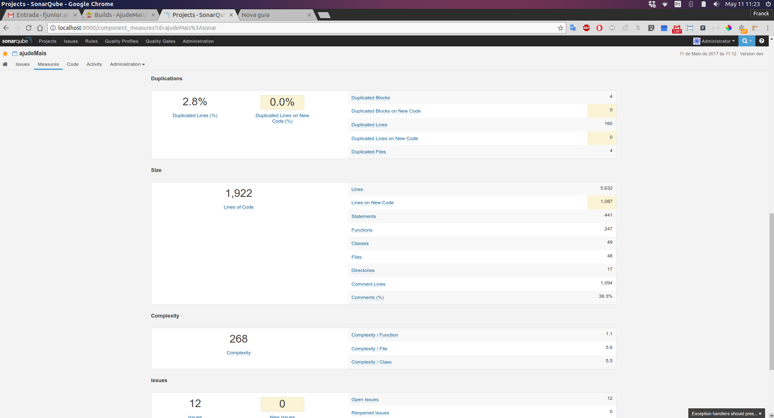
Métricas – SONAR

Slide 14
Demais métricas
https://github.com/AjudeMais/AjudeMais/tree/development/Sistema/002-Implementacao/ajudeMais-ws

Slide 15
Lições aprendidas
Comunicação [RISCO], definir reuniões presenciais pelo menos uma vez por semana. Além disso, cada membro relatar para o líder o que fez o que vai fazer e problemas enfrentados (de acordo com o cronogrona).
Definir no planejamento o que cada membro da Equipe vai fazer durante a sprint.
Equipe se adaptar ao processo e cronograma definidos, cumprindo com suas obrigações.

